Slide 1
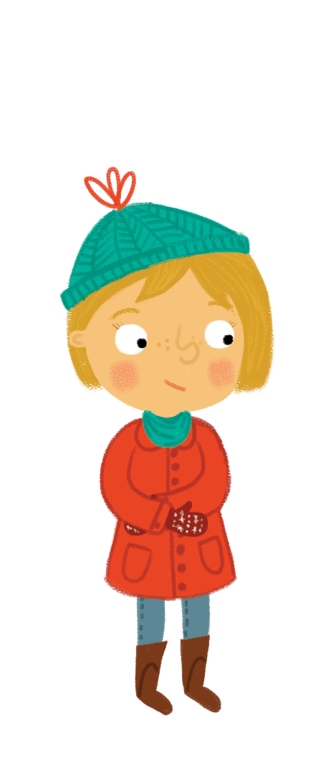
Tha i fuar an-diugh. Feumaidh mi mo mhiotagan.
Notes:
It’s cold today. I’ll need my gloves.

Slide 2
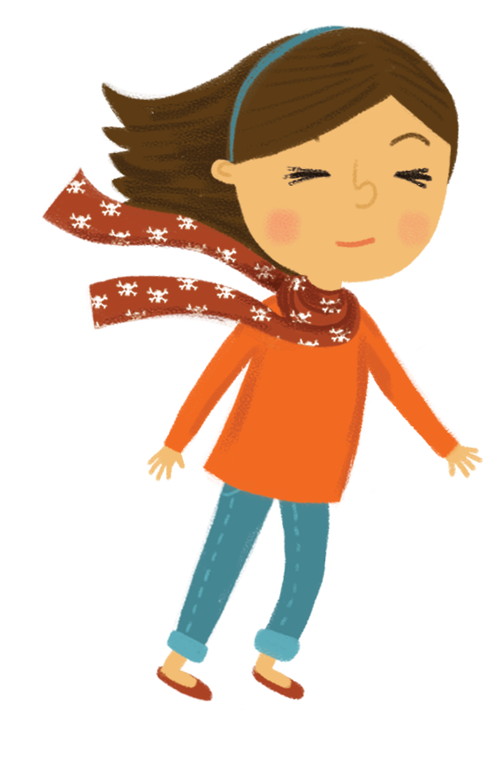
Tha i garbh an-diugh. Feumaidh mi mo sgarfa.
Notes:
It’s windy today. I’ll need my scarf.

Slide 3
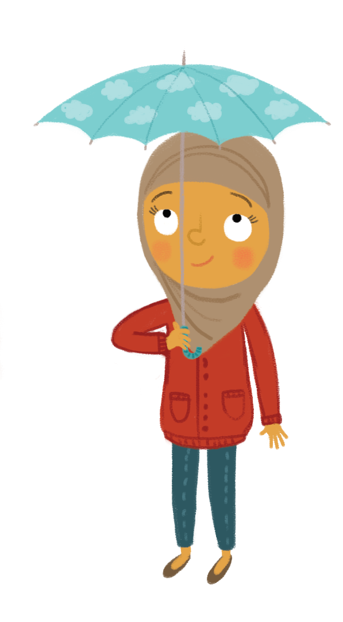
Tha i fliuch an-diugh. Feumaidh mi mo sgàilean.
Notes:
It’s wet today. I’ll need my umbrella.

Slide 4
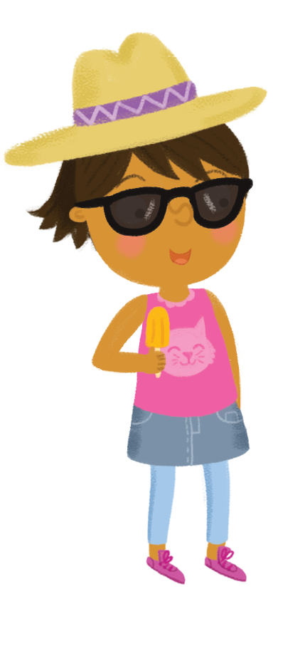
Tha i grianach an-diugh. Feumaidh mi mo speuclairean dubha.
Notes:
It’s sunny today. I’ll need my sunglasses.

Slide 5
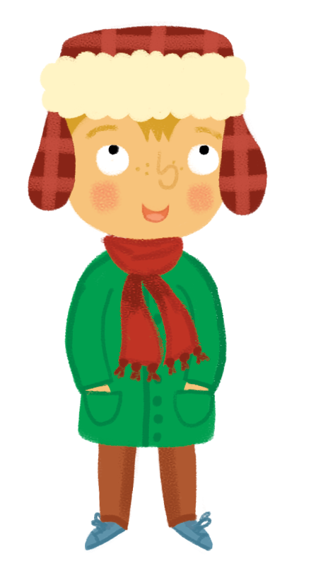
Tha sneachda ann an-diugh.
Feumaidh mi mo chòta.
Notes:
It’s snowing today. I’ll need my coat.

Slide 6
Ciamar a tha an t-sìde an-diugh far a bheil thusa?
Notes:
How’s the weather today where you are?

